Slide 1
As luas de saturno

Slide 2
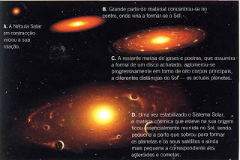
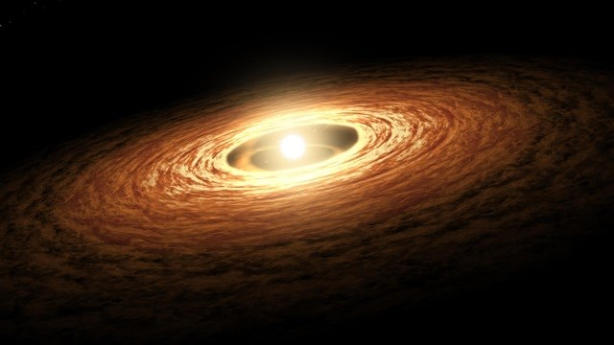
SISTEMA SOLAR

Slide 3
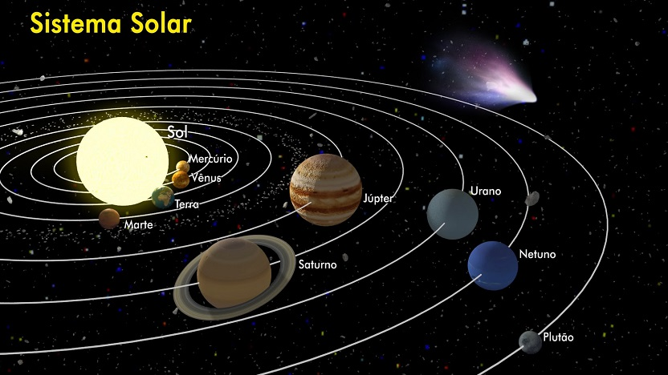
SISTEMA SOLAR
Luas de gelo
Massa X Número de luas

Slide 4
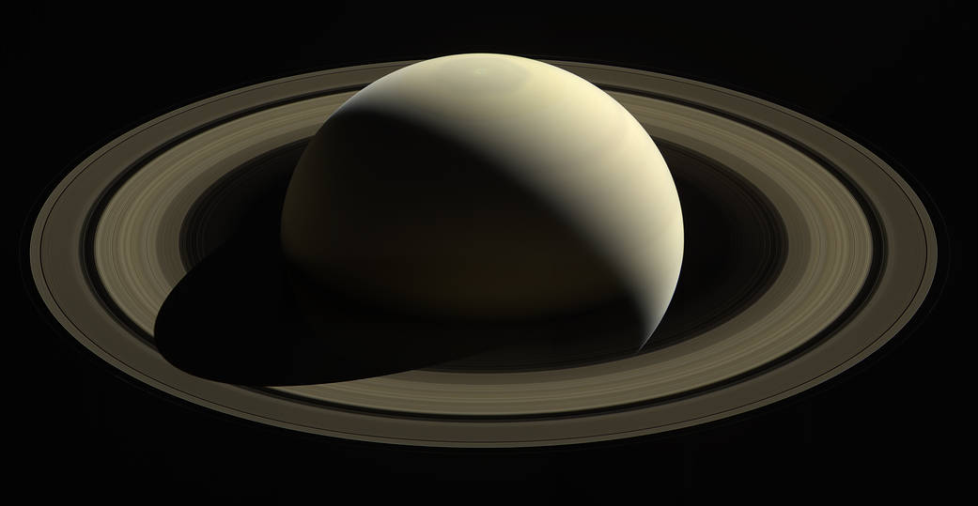
Saturno
95X massa da Terra
9,4X diâmetro da Terra (aprox. 120000 km)
Baixa densidade
Ventos a 1600 km/h no equador

Slide 5
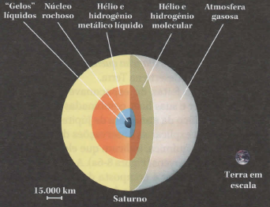
Saturno

Slide 6
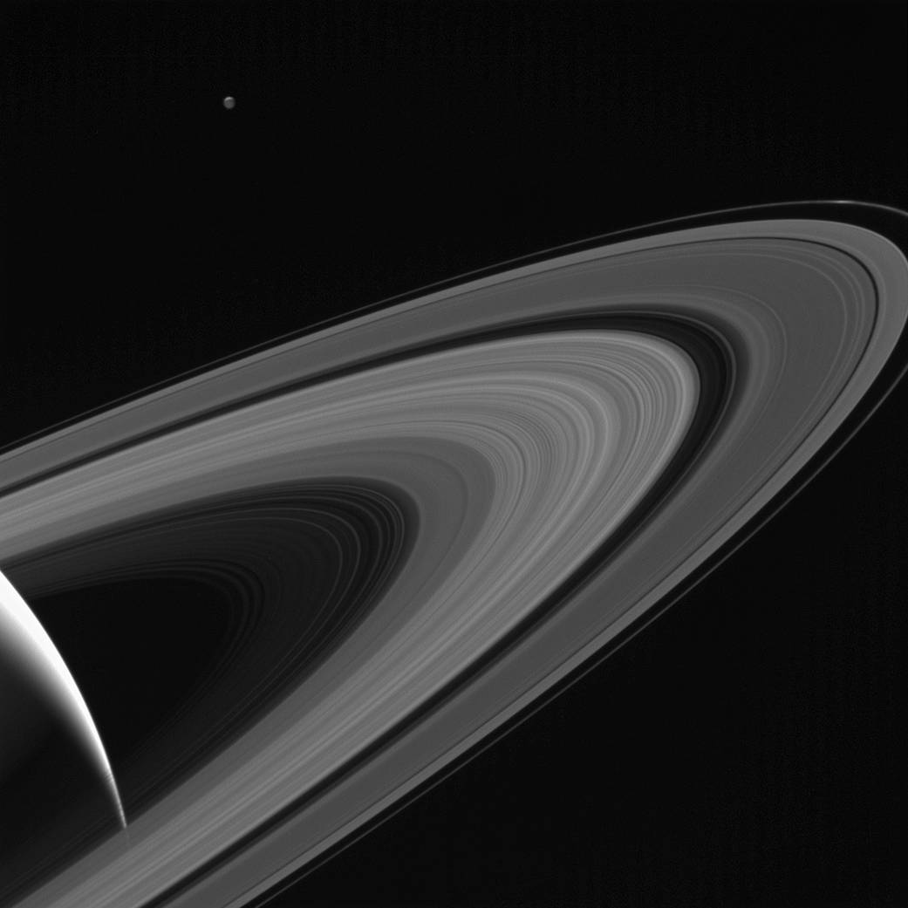
Os anéis de Saturno
Conjunto de anéis
Não contínuo
Divisão de Cassini
10 m de espessura
282000 km de largura

Slide 7
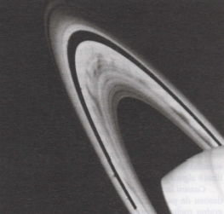
Os anéis de Saturno
Interação com o campo magnético
Partículas carregadas eletricamente

Slide 8
AS LUAS DE Saturno
Aegaeon
Aegir
Albiorix
Anthe
Atlas
Bebhionn
Bergelmir
Bestla
Calypso
Daphnis
Dione
Enceladus
Epimetheus
Erriapus
Farbauti
Fenrir
Fornjot
Greip
Hati
Helene
Hyperion
Hyrrokkin
Iapetus
Ijiraq
Janus
Jarnsaxa
Kari
Kiviuq
Loge
Methone
Mimas
Mundilfari
Narvi
Paaliaq
Pallene
Pan
Pandora
Phoebe
Polydeuces
Prometheus
Rhea
Siarnaq
Skathi
Skoll
Surtur
Suttungr
Tarqeq
Tarvos
Telesto
Tethys
Thrymr
Titan
Ymir
S/2004 S7
S/2004 S12
S/2004 S13
S/2004 S17
S/2006 S1
S/2006 S3
S/2007 S2
S/2007 S3

Slide 9
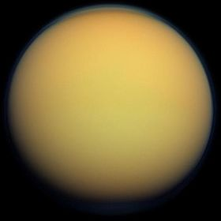
Titã
Segundo maior satélite natural do Sistema Solar
Maior lua de Saturno
Diâmetro de 5150 km (maior que o da Lua – 3474 km)
Atmosfera densa
Hidrocarbonetos

Slide 10
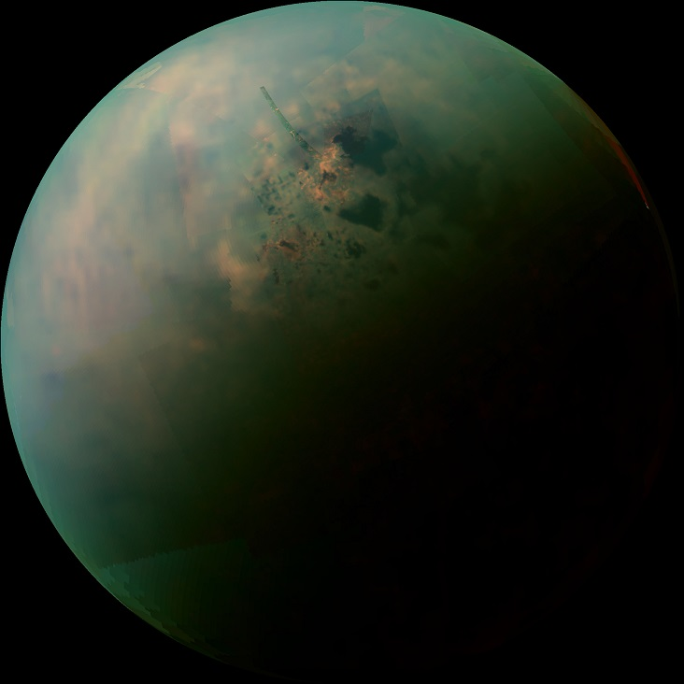
Titã
Período orbital de 15 dias e 22 horas
Distância de Saturno de 1,2 milhões de km

Slide 11
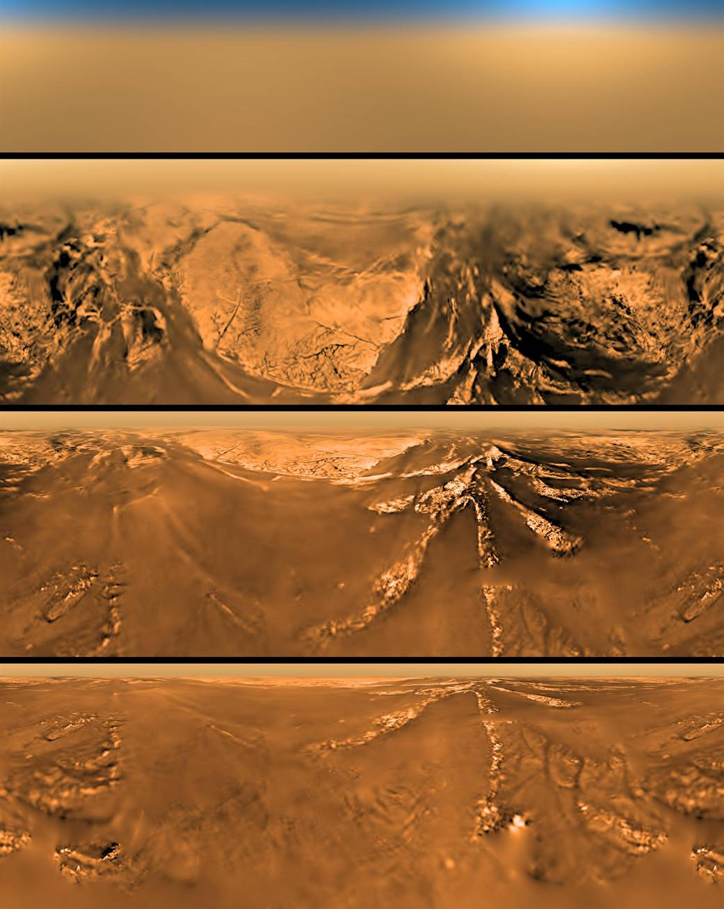
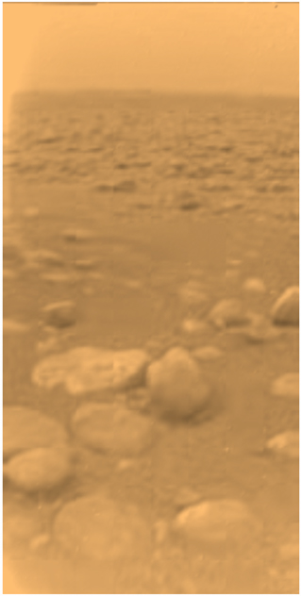
Titã

Slide 12
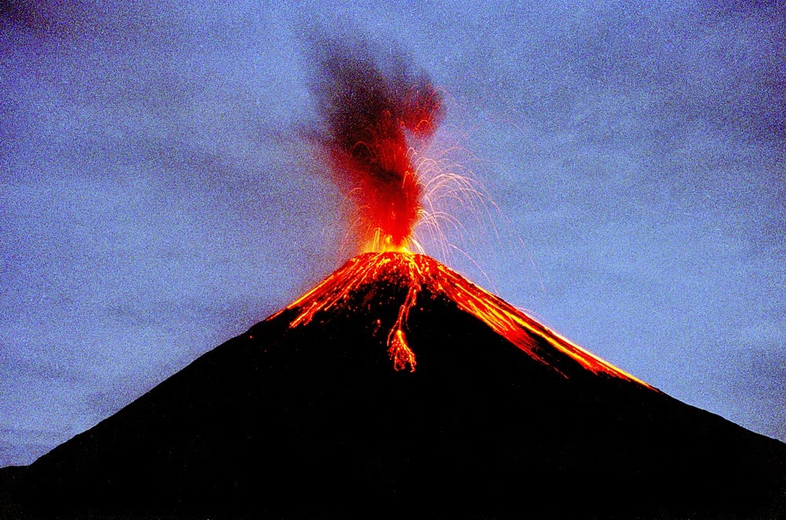
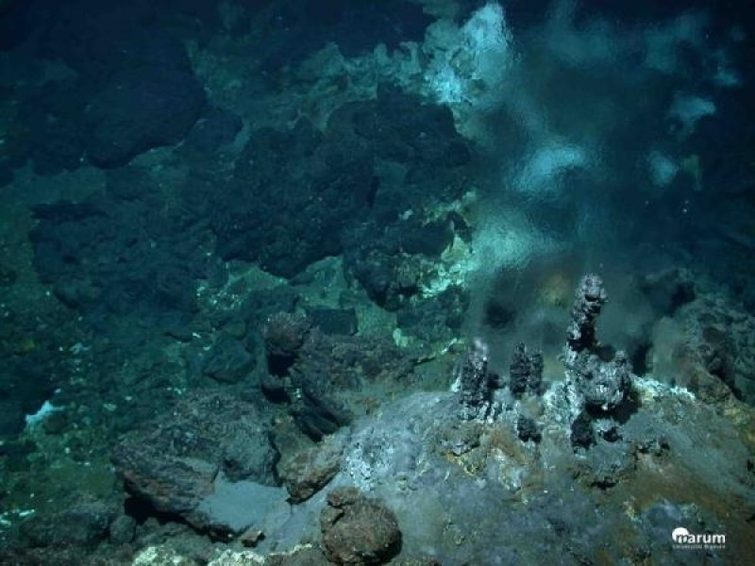
ORGANISMOS EXTREMÓFILOS
Condições extremas:
  Temperatura e pressão

Slide 13
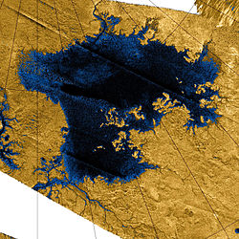
ligeia MARE
Segundo maior corpo líquido de Titã
530 km X 490 km
130000 km² (Amapá)

Slide 14
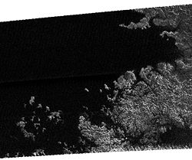
KRAKEN MARE
Maior corpo líquido de Titã
1170 km de largura
Máxima profundidade de 160 m

Slide 15
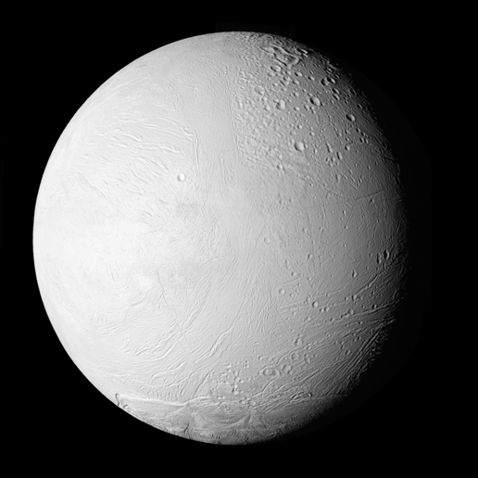
Encélado
Sexta maior lua de Saturno
500 km de diâmetro (RS)
Oceano sob a superfície
Período orbital de aprox. 33 horas
Listras de tigre

Slide 16
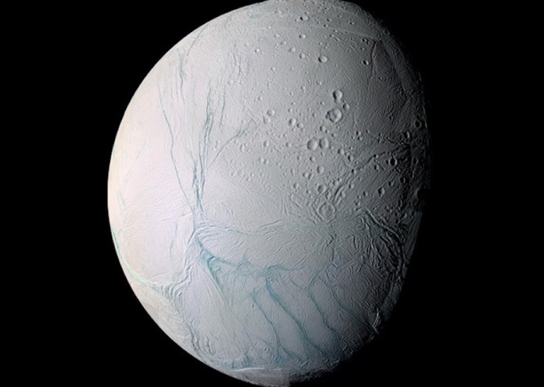
LISTRAS DE TIGRE

Slide 17
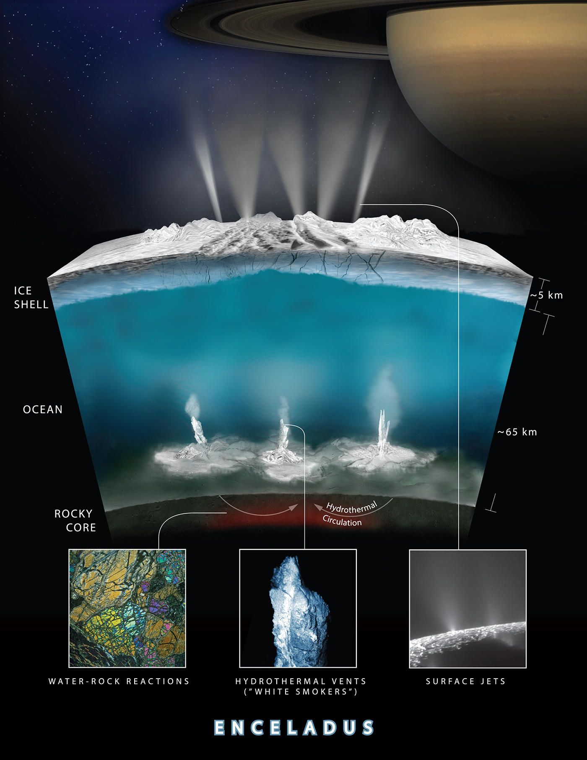
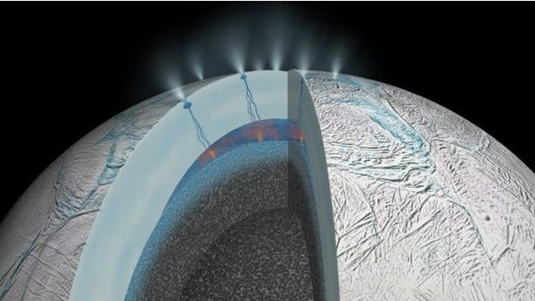
Encélado
Criovulcões

Slide 18
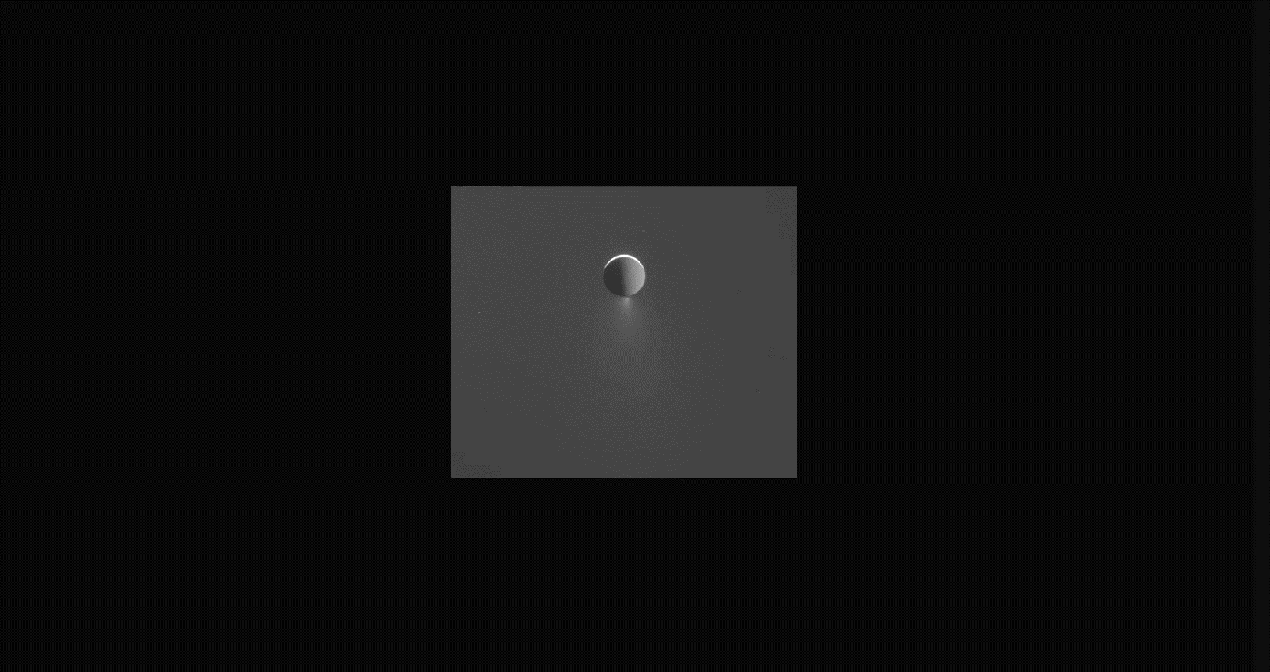

Slide 19
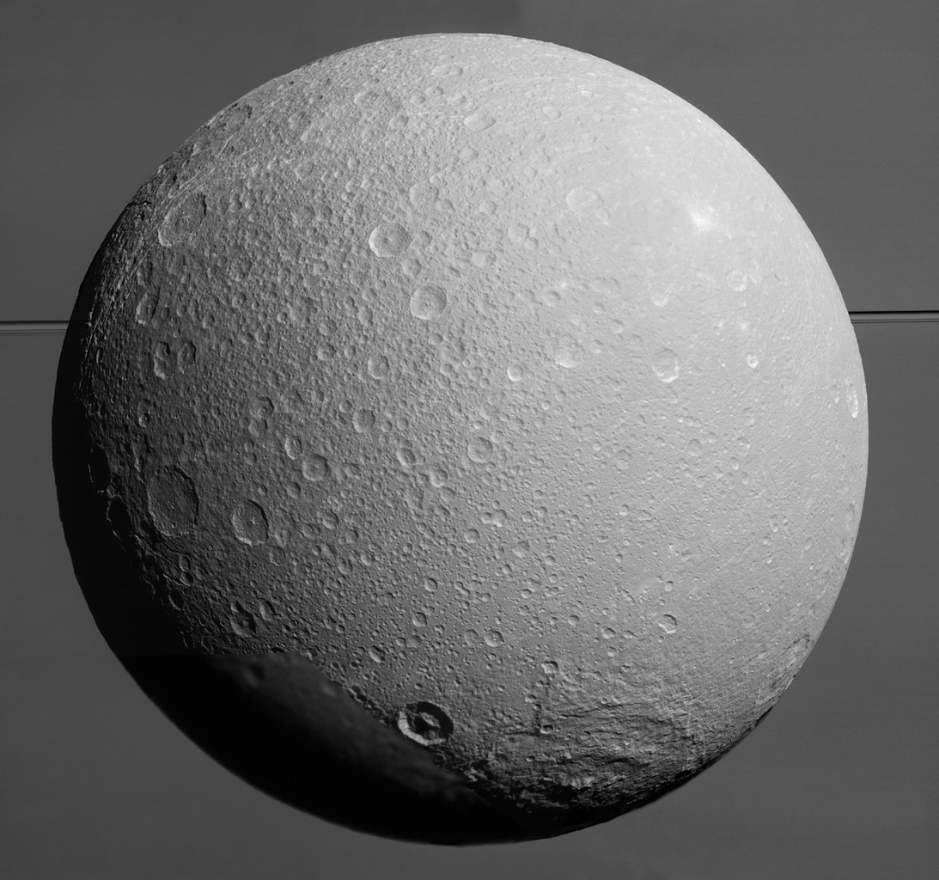
Dione
Quarta maior lua de Saturno
Diâmetro de 1123 km (1/3 do diâmetro da Lua)
Período orbital de 66 horas

Slide 20
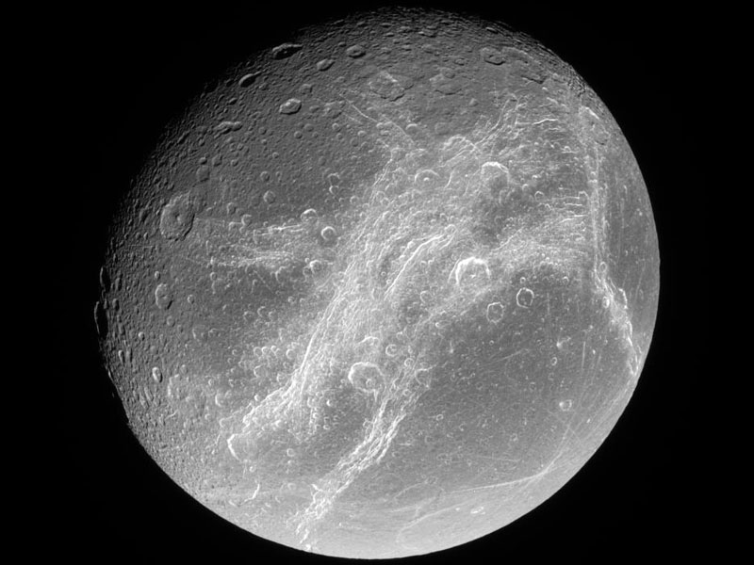
Dione
Região escura
Interação com os raios do Sol
Listras claras
Movimento de placas de gelo

Slide 21
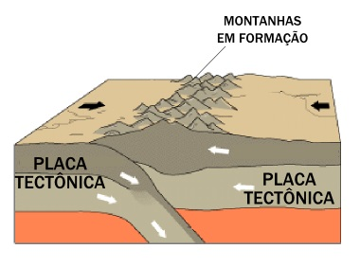
MOVIMENTO TECTÔNICO

Slide 22
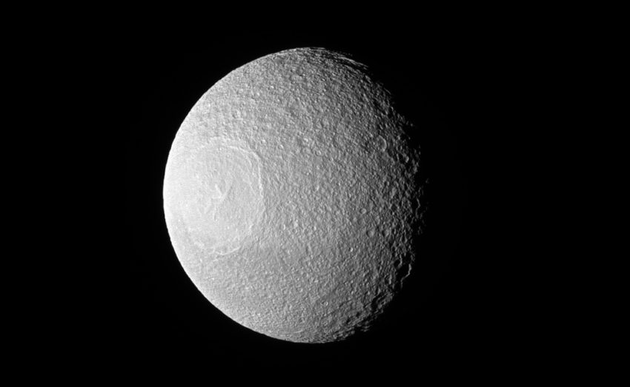
tétis
Quinta maior lua de Saturno
1062 km de diâmetro
Segundo maior albedo – Gelo e Anel E
Densidade menor que a da água (0,97 g/cm³)
Período orbital de 45,3 horas

Slide 23
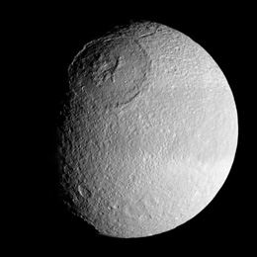
CRATERA ODISSEU
Maior cratera de Tétis
400 km de diâmetro
2/5 do diâmetro de Tétis
Bordas e pico mais baixos
Parte interna parcialmente líquida

Slide 24
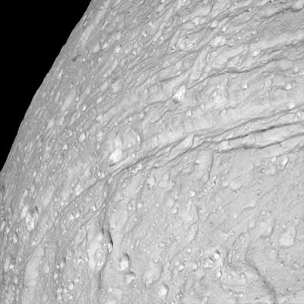
ITHACA CHASMA
Maior vale de Tétis
100 km de largura
2000 km de extensão
3 a 5 km de profundidade
Teorias:
Solidificação do núcleo com casca sólida
Impacto do meteorito da cratera Odisseu

Slide 25
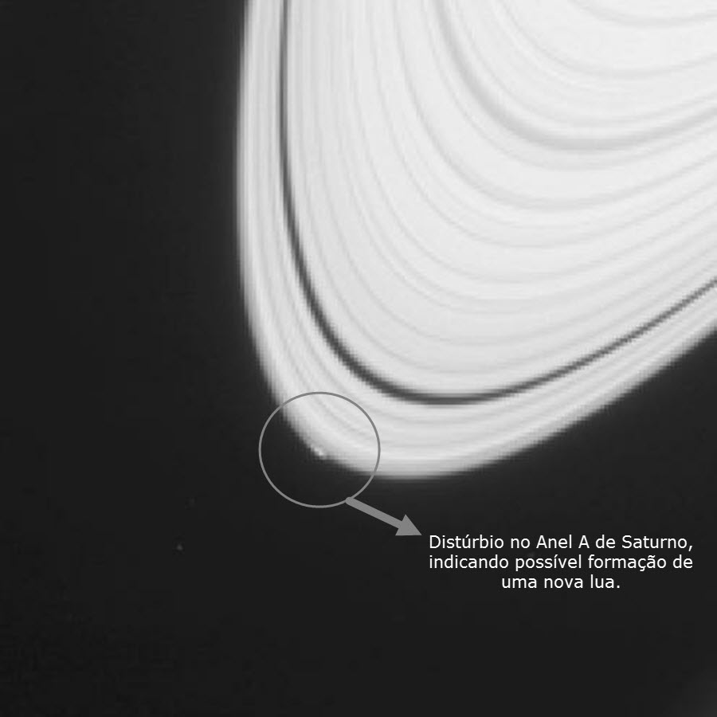
Curiosidade
“Peggy”
20% mais brilhante que o redor
10 km de largura
1200 km de comprimento

Slide 26
Referências
https://www.sciencedaily.com/releases/2010/10/101007114511.htm
http://ciclodiferente.blogspot.com.br/2014/03/vulcao.html
https://solarsystem.nasa.gov/planets/enceladus/indepth
http://www.astronoo.com/pt/tetis.html
http://gizmodo.uol.com.br/cientistas-descobriram-a-formacao-de-uma-nova-lua-na-borda-dos-aneis-de-saturno/
https://solarsystem.nasa.gov/planets/saturn/moons
http://www.todooceu.com.br/satelites/saturno
Neil F. Comins; William J Kaufmann III. Descobrindo o Universo. 8ª edição. Porto Alegre: Bookman, 2010.

